Slide 1
Лекция 42
Этика модерна и постмодерна
Казанцева Светлана Генриховна
Кандидат исторических наук, доцент

Slide 2
ВОПРОСЫ
Этика Нового времени: Ф. Бэкон, Р. Декарт, Т. Гоббс, Дж. Локк
Принцип Д. Юма и этический сентиментализм
Эволюционная этика Г. Спенсера
Метаэтика. Интуитивизм Дж.Э. Мура
Этический релятивизм философии постмодерна
Институциональная этика
2

Slide 3
ЭПОХА МОДЕРНА
На первом плане этической деятельности находится свобода человека
Мораль – состояние самого человека как разумного, мыслящего существа
Рационалистическая этика
Только человеческий разум может стать источником и основой нравственного порядка
3

Slide 4
ЭТИКА НОВОГО ВРЕМЕНИ
Фрэнсис Бэкон, Рене Декарт, Томас Гоббс методологически и содержательно предопределили новый этап развития этики
4

Slide 5
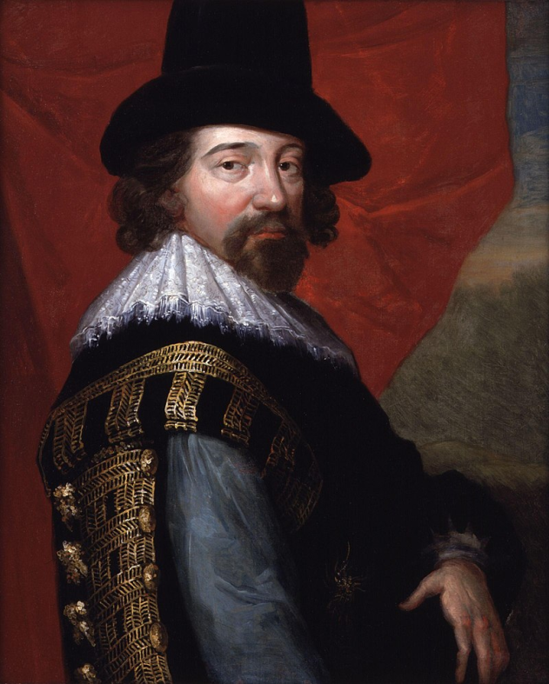
ЭТИКА НОВОГО ВРЕМЕНИ
ФРЭНСИС БЭКОН
1561–1626 гг.
Цель этики «не в приукрашивании вещей, а в выявлении в них полезного и истинного»
Учение об идеале
Учение об управлении и воспитании души
5

Slide 6
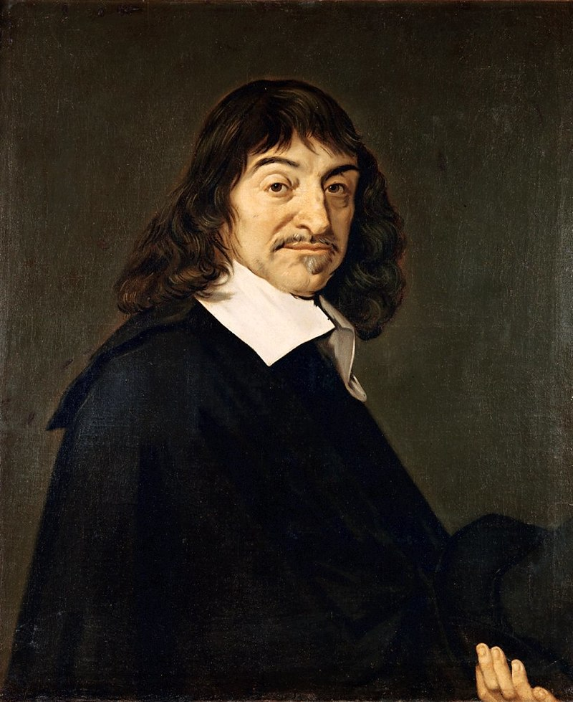
ЭТИКА НОВОГО ВРЕМЕНИ
РЕНЕ ДЕКАРТ
1596–1650 гг.
Этика как наука
Основной метод познания – дедукция
6

Slide 7
ТРИ ПРАВИЛА МОРАЛИ ПО Р. ДЕКАРТУ
Подчиняться законам и обычаям моей страны
Оставаться как можно более твердым и решительным в своих действиях
Всегда побеждать скорее самого себя, чем свою судьбу
7

Slide 8
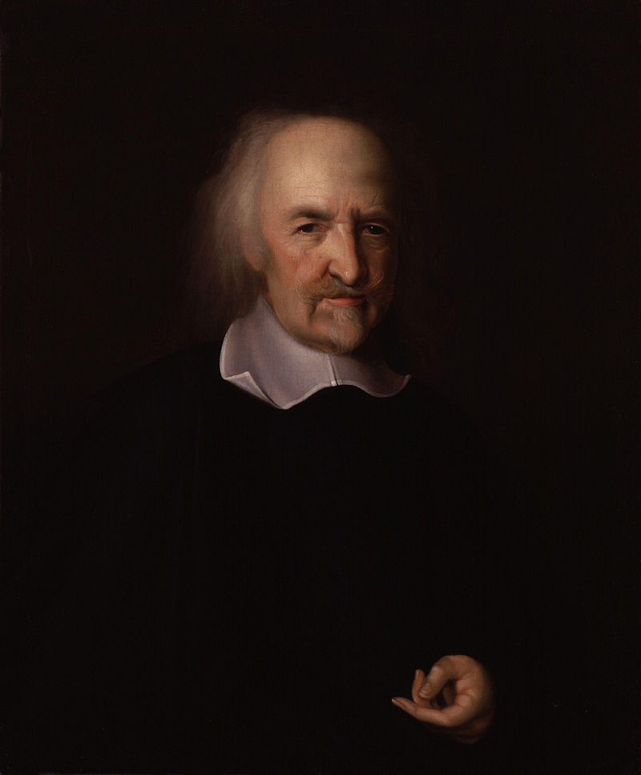
ЭТИКА НОВОГО ВРЕМЕНИ
ТОМАС ГОББС
1588–1679 гг.
Мораль является более или менее целесообразным соглашением, договором между людьми
8

Slide 9
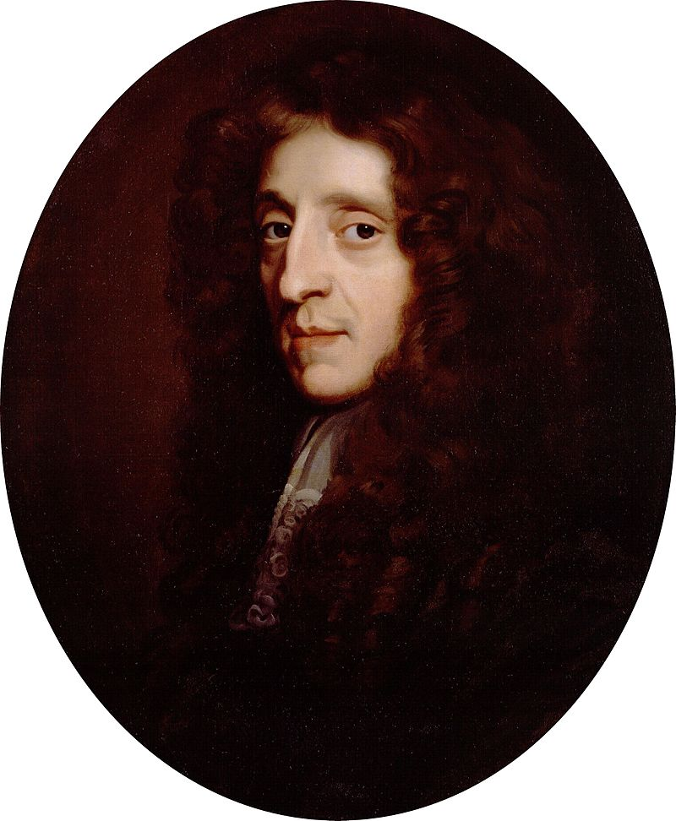
ЭТИКА НОВОГО ВРЕМЕНИ
ДЖОН ЛОКК
1632–1704 гг.
Мораль состоит в отношении сознательных действий людей к правилам
9

Slide 10
ТРИ РОДА ПРАВИЛ ПО ДЖ. ЛОККУ
Законы божественные
Законы гражданские
Законы общественного мнения
10

Slide 11
ЭТИЧЕСКИЙ СЕНТИМЕНТАЛИЗМ
Обоснование морали путём выведения её из моральных чувств
11

Slide 12
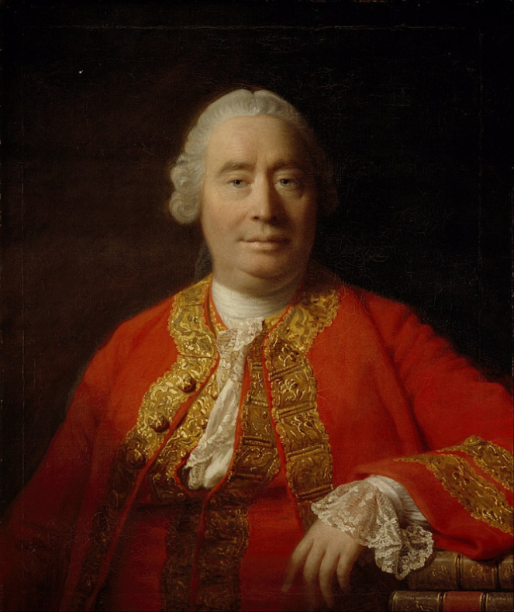
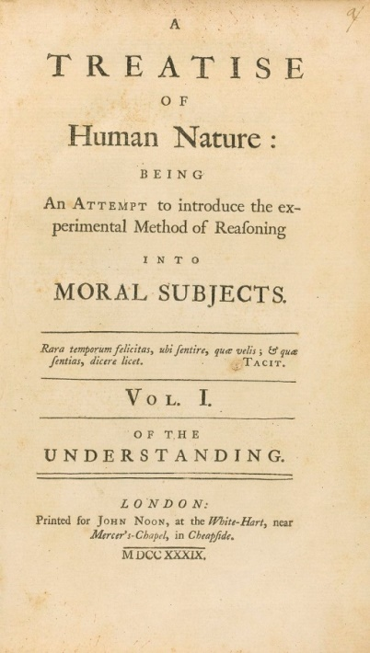
ЭТИЧЕСКИЙ СЕНТИМЕНТАЛИЗМ
ДЭВИД ЮМ
1711–1776 гг.
Труд «Трактат о человеческой природе»
Научные и моральные суждения
12

Slide 13
ДЭВИД ЮМ
Моральные чувства – «специфические впечатления, при помощи которых мы познаём нравственное добро или зло <...>, как особые страдания или удовольствия»
13

Slide 14
ЭВОЛЮЦИОННАЯ ЭТИКА
Разновидность этической теории, согласно которой мораль коренится в природе человека
14

Slide 15
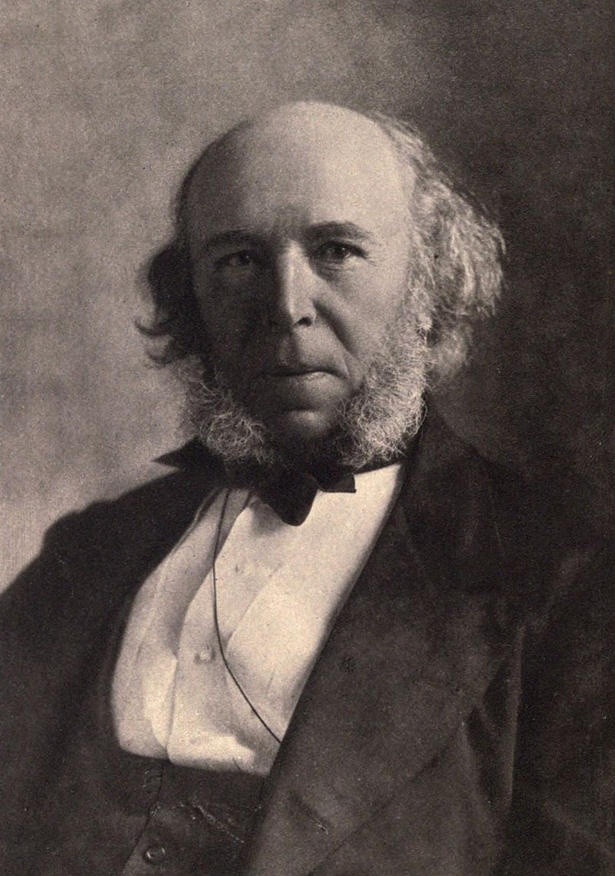
ЭВОЛЮЦИОННАЯ ЭТИКА
ГЕРБЕРТ СПЕНСЕР
1820–1903 гг.
Сформулировал эволюционный подход в этике
15

Slide 16
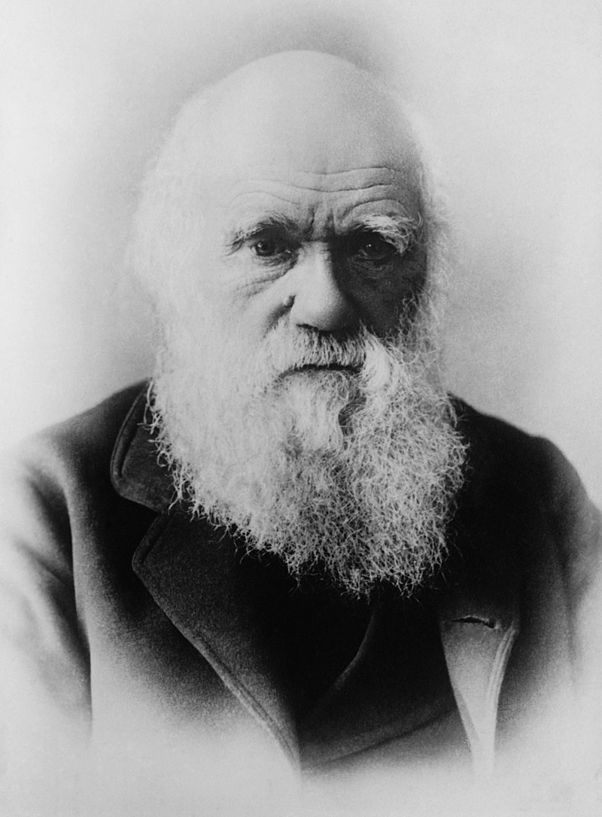
ЭВОЛЮЦИОННАЯ ЭТИКА
ЧАРЛЬЗ ДАРВИН
1809–1882 гг.
Попытался естественнонаучно обосновать принципы, воспринятые из философского эмпиризма и этического сентиментализма
16

Slide 17
ЭВОЛЮЦИОННАЯ ЭТИКА
Обосновывает мораль как форму целесообразного или адаптивного поведения
17

Slide 18
МЕТАЭТИКА –
ЛОГИЧЕСКИЙ АНАЛИЗ ЯЗЫКА МОРАЛИ
Качества морального языка:
дескриптивность
эмотивность
прескриптивность
императивность
18

Slide 19
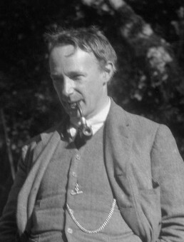
МЕТАЭТИКА
ДЖОРДЖ ЭДВАРД МУР
1873–1958 гг.
Труд «Принципы этики»
В этике стоял на позициях интуитивизма
19

Slide 20
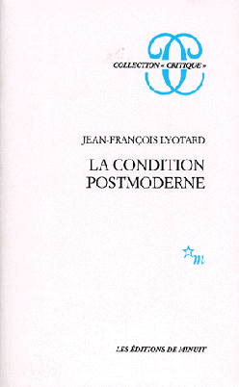
ЭТИКА ПОСТМОДЕРНА
ЖАН-ФРАНСУА ЛИОТАР
1924–1998 гг.
Труд «Состояние постмодерна»
Отказ от метанарративов
20

Slide 21
ЭТИКА ПОСТМОДЕРНА
Моральный релятивизм – отказ от обоснования абсолютной морали и признание различных взглядов на мораль равноправными
Право действовать вне правил, принимая на себя ответственность за своё поведение
21

Slide 22
ПРИНЦИП ТОЛЕРАНТНОСТИ
Толерантность (от лат. tolerantia – «терпение, терпеливость, способность переносить») – терпимость к иному мировоззрению, образу жизни, поведению и обычаям
22

Slide 23
ИНСТИТУЦИОНАЛЬНАЯ ЭТИКА
Императивы публичной морали не могут быть столь универсальны
Вырабатывает ценностные ориентиры для организаций
23

Slide 24
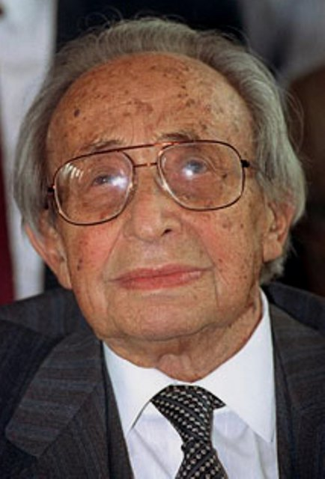
ЭТИКА ОТВЕТСТВЕННОСТИ
ГАНС ЙОНАС
1903–1993 гг.
Отказ от «традиционной этики»
«Новая этика» – этика ответственности
Принцип ответственности перед будущим
24

Slide 25
НОВЫЙ ЭТИЧЕСКИЙ ИМПЕРАТИВ
Г. ЙОНАСА
«Действуй так, чтобы последствия твоей деятельности были совместимы с поддержанием подлинно человеческой жизни на Земле»
25

Slide 26
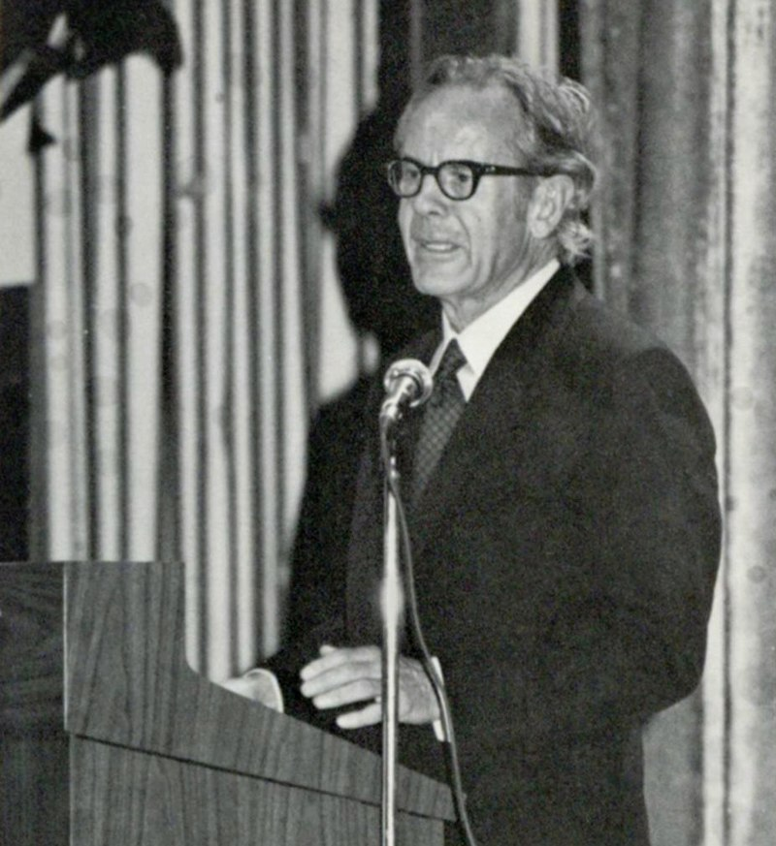
ЭТИКА НАМЕРЕНИЯ
РОЛЛО РИС МЭЙ
1909–1994 гг.
«Каждый человек ответственен за эффект, произведенный его действием»
26

